Slide 1
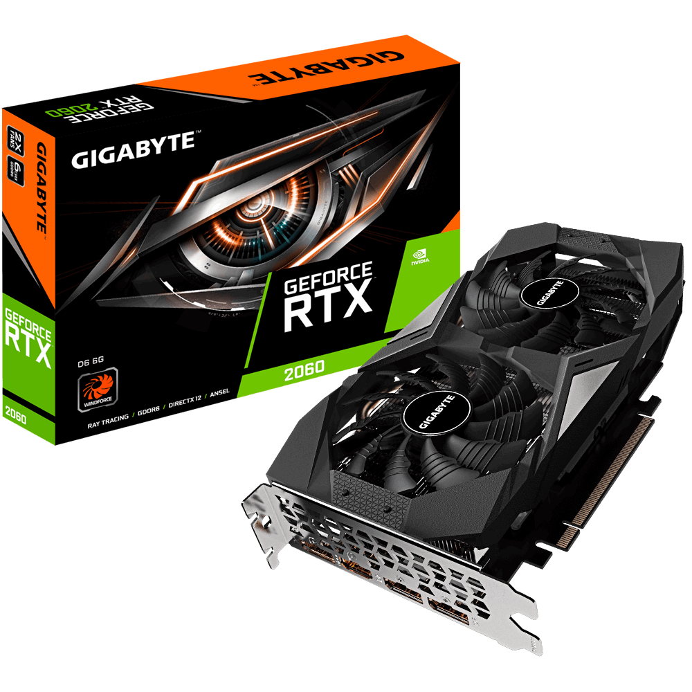
TARJETA GRAFICA
Álvaro Rey

Slide 2
ÍNDICE
El frame Buffer
Características técnicas básicas
El estándar DVI
Display Port
Anatomía

Slide 3
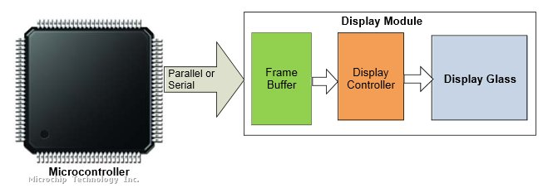
El frame buffer
La imagen que aparece en el monitor esta formada por miles de puntos de distintos colores.
El “Frame Buffer” es la parte de la memoria donde se almacena dicha imagen.

Slide 4
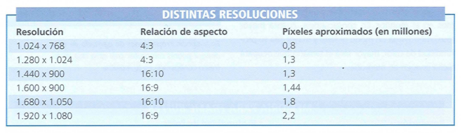
Características Técnicas Básicas
RESOLUCION:
Es simplemente el número de puntos o píxeles utilizado en cada una de las líneas que forman la imagen completa de la pantalla.
La resolución Full HD es de 1.920 x 1.080 puntos o píxeles.
Cuanto mayor sea la resolución mayor será también la definición en la imagen
Un factor que conviene tener en cuenta es la proporción entre el número de píxeles horizontales y verticales.

Slide 5
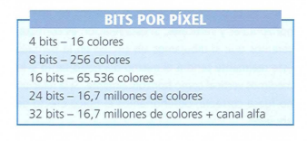
Caractrísticas Técnicas Básicas
NÚMERO DE COLORES:
Hace referencia a la cantidad de colores que tenemos disponibles para cada uno de los píxeles.
Sin embargo, el ojo humano tiene sus limitaciones en cuanto a la cantidad de tonos distintos que es capaz de apreciar.
Por ello, se considera que utilizando 24 bits para almacenar el color, lo que supone más de 16,6 millones de tonos distintos, se consigue una imagen prácticamente igual a la real.

Slide 6
Características Técnicas Básicas
TASA DE REFRESCO:
Es el parámetro que nos indica la cantidad de veces por segundo que es refrescada la pantalla.
En los monitores actuales la frecuencia de actualización no influye en la estabilidad de la imagen, ya que esta no se desvanece una vez dibujada.
Si la tarjeta gráfica soporta 3D estereoscopio, la tasa de refresco habitual será de 120 Hz ya que en este modo se necesitan enviar dos imágenes en cada frame.

Slide 7
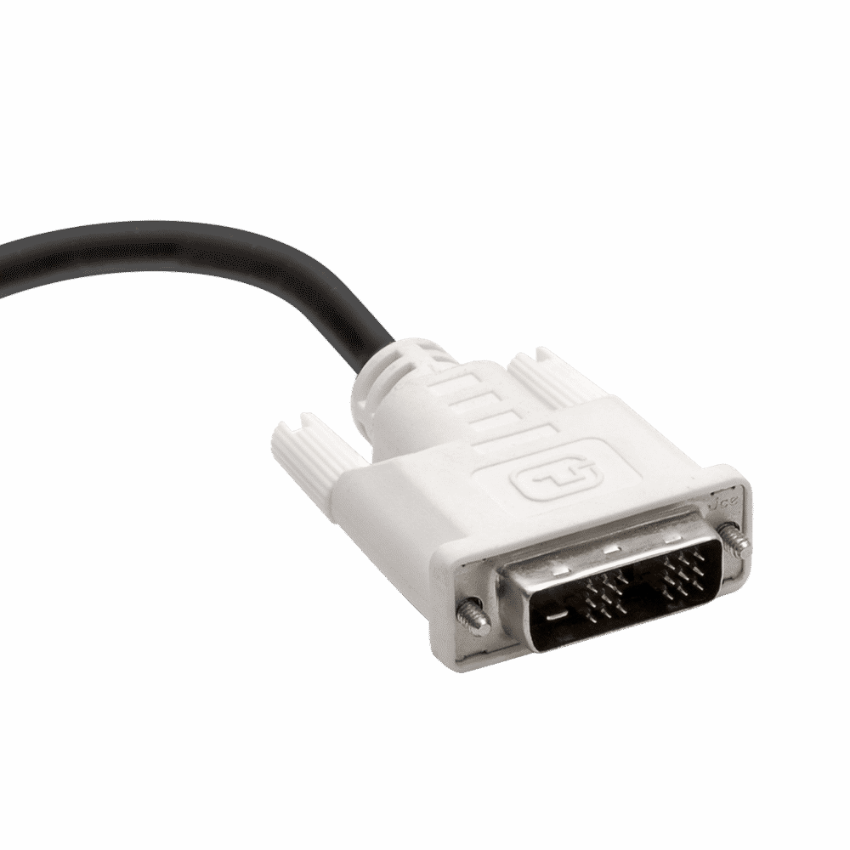
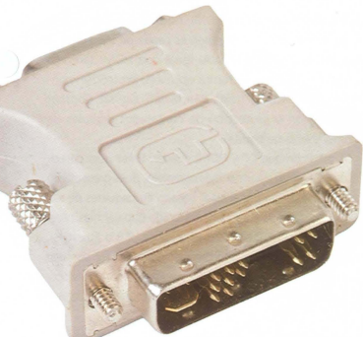
EL ESTANDAR DVI
DVI son las siglas de Digital Video Interface o interfaz de vídeo digital.
La conexión VGA no es la más adecuada para monitores LCD, LEO o de plasma ya que los monitores de este tipo son totalmente digitales y no necesitan de la conversión digital-analógica.
Hay que observar, sin embargo, que el estándar DVI es compatible con VGA y es posible conectar una tarjeta grafica DVI a un monitor VGA utilizando un adaptador específico DVI-VGA

